Slide 1
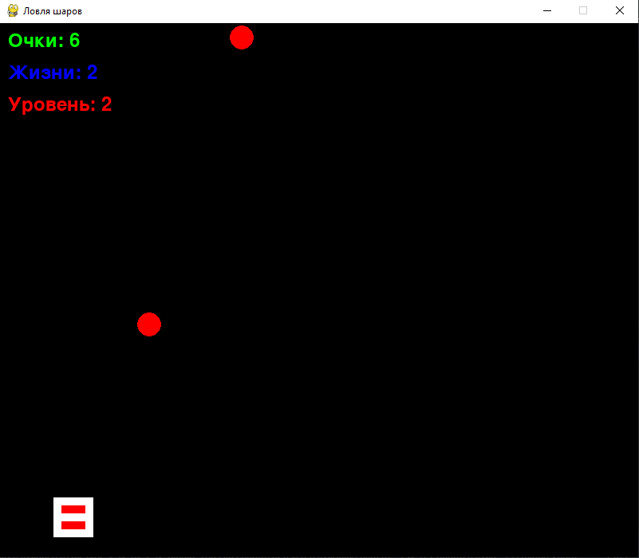
Ловля шаров
Автор проекта: Манафов Султан

Slide 2
Используемые библиотеки
Pygame
SQLite3
SYS
Random

Slide 3
Как играть
Нужно просто перемещать коробку вправо или влево и собирать как можно больше шаров

Slide 4
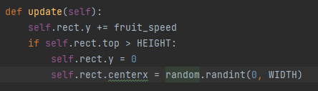
Падение шаров реализовано следующим кодом

Slide 5



Процесс создания моей игры
Дизайн
Разработка
Тестирование
Создание концепции игры.
Написание кода, внедрение элементов управления.
Проверка игры на ошибки, балансировка уровней сложности и улучшение пользовательского опыта.

Slide 6
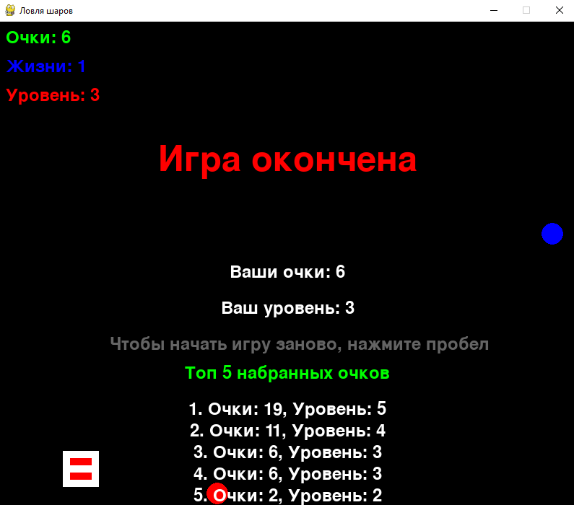
Результаты игры
Результат
Отслеживание статистики игры, включая количество очков и уровней.
А также вывод таблицы из базы данных

